Slide 1
Theo em, để sắp xếp và tìm kiếm dễ dàng, chúng ta có thể biểu diễn dữ liệu bằng những cách nào?
Chúng ta có thể biểu diễn bằng sơ đồ hình cây, sơ đồ tư duy,…

Slide 2
BÀI 8: SƠ ĐỒ HÌNH CÂY. TỔ CHỨC THÔNG TIN TRONG MÁY TÍNH

Slide 3
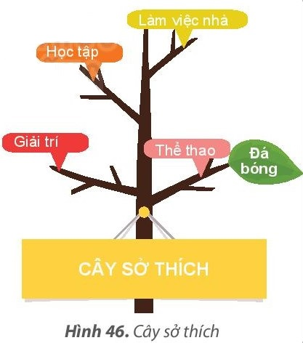

1. SƠ ĐỒ HÌNH CÂY
Hoạt động 1
Quan sát Hình 46 SGK trang 38, sau đó viết sở thích của mình vào một mặt lá và dán vào cành phù hợp.

Slide 4
Làm việc theo cặp:
Một bạn mô tả sở thích của mình bằng lời, bạn còn lại đoán và đi tìm đúng lá sở thích đó.

Slide 5
Sơ đồ hình cây là một loại sơ đồ đơn giản, dễ sử dụng.
Sơ đồ hình cây bắt đầu với một “gốc”, phân thành các nhánh.
Mỗi nhánh lại phân thành các nhánh con hoặc lá,…

Slide 6
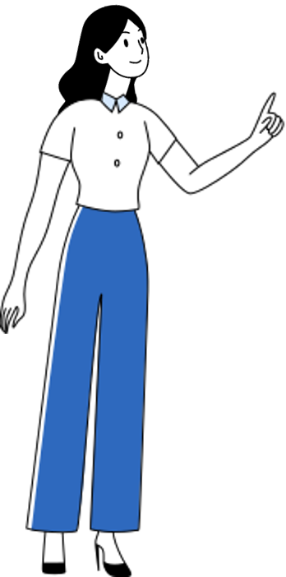

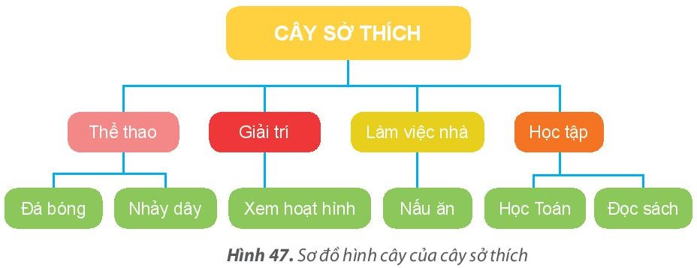

Quan sát Hình 47 SGK trang 39 và trả lời câu hỏi:
Ở Hình 47 SGK, gốc của sơ đồ hình cây đó là gì?
Cây sở thích gồm mấy nhánh? Nêu tên các nhánh.
Nhánh học tập gồm những nhánh nào?

Slide 7

Gốc của sơ đồ hình cây
Cây sở thích gồm 4 nhánh
Nhánh học tập gồm 2 nhánh

Slide 8
Có thể biểu diễn một cách sắp xếp, phân loại cụ thể bằng sơ đồ hình cây.
KẾT LUẬN
Em hãy biểu diễn cách sắp xếp giá sách thành sơ đồ hình cây theo thông tin gợi ý trong bảng sau:
?1
Giá sách của em
Truyện, thơ |  |  | Sách vở
Thơ học trò | Truyện cổ tích | Truyện tranh | Sách giáo khoa | Vở viết

Slide 9




Giá sách của em
Truyện, thơ
Sách vở
Thơ học trò
Truyện cổ tích
Truyện tranh
Sách giáo khoa
Vở viết

